Slide 1


刹车盘定位视觉方案（3D）
►
VISION PLAN

Slide 2
目录：
一．项目描述 二．项目验证
三．配置清单 四．逻辑流程
五. 评估结果&注意事项 六．售后服务说明

Slide 3
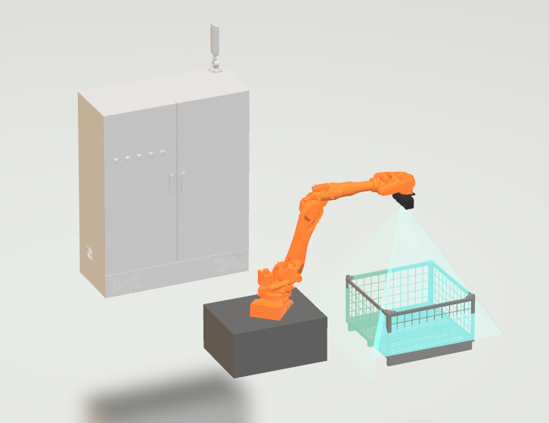
一．
项目描述
●产品名称：刹车盘
●产品材质：金属
●产品颜色：银色
●产品表面状态：没有
●产品尺寸(mm × mm × mm)：200*300*400
●定位精度要求(视觉)：4
●检测时产品运动速度(m/s)：0
●搜索范围(mm × mm × mm)：500.0 * 500.0 * 500.0
●工作节拍(pcs/min)：1
●相机安装方式：眼在手上
●工作距离(mm)：1150
方案布局图

Slide 4

二．
项目验证
参数名称 | 参数值
3D结构光相机型号 | DPS1000B
3D结构光相机类型 | 3D结构光相机
中场视野 | 890×555
相机精度 | 0.1mm@1m
采集时间 | 1
Z(工作距离) = 1150mm, X视野大小 = 555mm, Y视野大小 = 890mm, Z向视野大小 = 700mm
视野图

Slide 5

二．
项目验证
检测流程示意
检测流程

Slide 6

三．
配置清单
系统构成

Slide 7
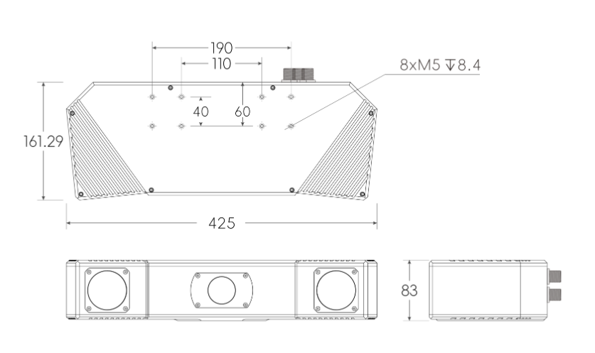
三．
配置清单
尺寸图
相机尺寸图

Slide 8
三．
配置清单
序号 | 名称 | 型号 | 单位 | 数量 | 厂家
1 | 3D结构光相机 | DPS1000B | 台 | 1 | 大华/dahua
2 | 工控机 | - | 台 | 1 | -
3 | 显示器 | - | 台 | 1 | -
4 | 软件 | Mech-Vision-VIZ | 套 | 1 | 梅卡曼德/MechMind

Slide 9
四．
逻辑流程
逻辑流程
├── 图像采集
│ ├── 从相机获取图像
│ │ └── 选择EIH标定参数组
│ └── 计算标定板位姿并检查相机内参
├── 预处理
│ ├── 点云降采样
│ │ └── 设置体素尺寸为2mm
│ ├── 点过滤
│ │ └── 移除非目标区域点云（根据500×500×500搜索范围设置ROI）
│ └── 计算点云法向并滤波
│ └── 法向估计半径设为10mm
├── 刹车盘定位检测
│ ├── 3D工件识别
│ │ ├── 加载金属材质点云模板（银色无镜面效果）
│ │ └── 设置最小匹配置信度为90%
│ ├── 计算平面点云的位姿和尺寸
│ │ └── 根据200×300×400产品尺寸设置ROI
│ └── 位姿变换
│ └── 将相机坐标系转换为机器人坐标系
├── 结果处理
│ ├── 验证点云是否符合要求
│ │ └── 设置最大允许位姿误差4mm
│ ├── 生成抓取点
│ │ └── 基于工件中心点生成对称抓取策略
│ └── 位姿排序V2
│ └── 按Z轴高度优先级排序
├── 通信处理
│ ├── 配置PROFINET通信
│ │ └── 设置单次发送位姿最大数量为5

Slide 10
四．
逻辑流程
│ └── 路径规划
│ └── 输出机器人路径至TCP/IP端口
└── 统计处理
└── 数据保存
└── 保存有效位姿及检测时间戳

Slide 11
五．
评估结果&注意事项
05 评估结果 & 注意事项
现场环境
相机安装
物料一致性
风险点：金属反光或粉尘可能干扰3D结构光成像精度
解决方案：加装防尘罩并优化环境光源
风险点：长距离（1150mm）安装易受机械臂振动影响
解决方案：采用减震支架并定期标定校准
风险点：批次间刹车盘表面氧化层差异可能导致识别误判
解决方案：建立动态模板库并设置自适应阈值

Slide 12
六．售后服务说明
该设备上线后使用初期，我们会派专人进行全程跟踪： 处理解决可能发生的设备异常； 对现场人员进行培训指导。 设备交付后：售后服务一年。 若客户提出设备升级需求，我们会及时为您提供升级新方案。
联系我们： 邮箱：image@ytzrtx.com 电话：0535-2162897 地址：烟台致瑞图像技术有限公司

Slide 13
THANKS

